Slide 1
شبکه عصبی GAN

Slide 2
شبکه عصبی GAN چیست؟
شبکه عصبی GAN، یکی دیگر از شبکه‌های عصبی مشهور در یادگیری ماشین است که عمر آن به ده سال نمی‌رسد. شبکه عصبی GAN در سال 2014 توسط Ian Goodfellow و همکارانش پیشنهاد شد (لینک مقاله). شبکه های عصبی GAN مدل‌های مولدی (Generative Models) هستند که داده‌های جدید شبیه داده‌های آموزشی تولید می‌کنند.

Slide 3
شبکه های عصبی GAN می‌توانند تصاویری مانند چهره انسان تولید کنند که کاملا ساختگی هستند. چهره‌هایی که ممکن است در دنیای واقعی وجود نداشته باشند.

Slide 4
شبکه های عصبی GAN می‌توانند تصاویری مانند چهره انسان تولید کنند که کاملا ساختگی هستند. چهره‌هایی که ممکن است در دنیای واقعی وجود نداشته باشند. به تصاویر زیر نگاه کنید، اینها تصاویری هستند که GAN تولید کرده و وجود خارجی ندارند. ممکن است بگویید اینها که خیلی واقعی هست، محال است تصویر ساختگی باشد. اتفاقا تصاویر ساختگی است. به چهره افراد نگاه کنید، ببینید می‌توانید جزئیات غیرعادی در چهره‌ها پیدا کنید؟ باید بتوانید.

Slide 5
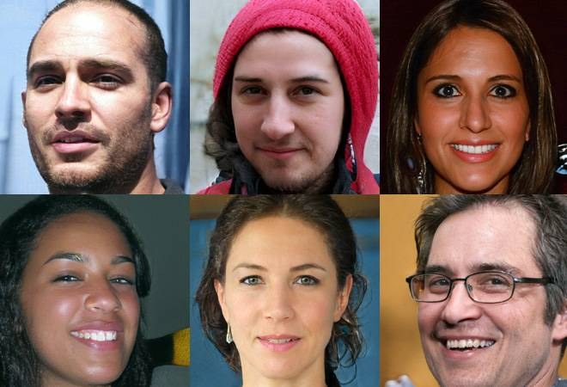

Slide 6
Yann Lecun یکی از بزرگان هوش مصنوعی، GAN را جالب‌ترین ایده در 10 سال گذشته یادگیری ماشین توصیف کرده است. همین تعریف از این محقق برجسته نشان می‌دهد که شبکه عصبی GAN چه ایده نابی است. در 6 سال گذشته محققان به موفقیت‌های بزرگی در شبکه GAN رسیده‌اند. در تصویر بالا، تعدادی تصویر چهره باکیفیت به شما نشان دادم. اما از ابتدا تصاویر چهره این اندازه باکیفیت نبود. به تصاویر چهره زیر نگاه کنید. ببینید به مرور چقدر چهره‌ها باکیفیت‌تر و واقعی‌تر شده است. پیشرفت فوق‌العادست!

Slide 7
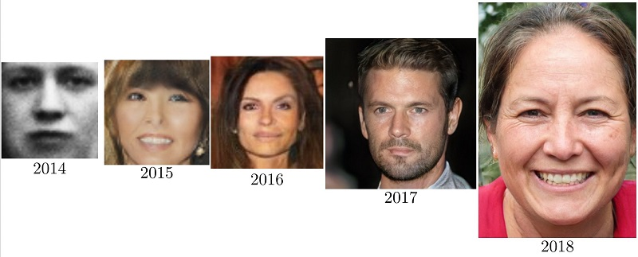

Slide 8
البته، شبکه GAN تنها تصویر چهره تولید نمی‌کند، بلکه امروزه کاربردهای بی‌شماری پیدا کرده است. با جستجو در اینترنت می‌توانید خروجی‌های متنوعی از GAN مشاهده کنید. مانند تولید تصویر حیوانات، نقاشی به سبک نقاشان مشهور، کاریکاتور و غیره.

Slide 9
آشنایی با شبکه عصبی GAN
تا اینجای کار متوجه شدید که شبکه عصبی GAN، داده جدید تولید می‌کند. GAN مخفف Generative Adversarial Network هست. کلمه اول، یعنی Generative نشان می‌دهد که با شبکه‌ای سروکار داریم که مولد است و داده تولید می‌کند. Network هم که همان شبکه عصبی است. اما Adversarial چیست؟ به فارسی می‌شود خصومت! پس در فارسی به شبکه GAN می‌توانیم بگوییم شبکه متخاصم مولد… دو کلمه کلیدی به‌نام متخاصم و مولد داریم. اتفاقا دو شبکه مولد و متخاصم هم در GAN داریم. دو شبکه‌ای که در مبارزه باهم هستند!

Slide 10
شبکه عصبی GAN یا همان دزد و پلیس
به تصویر زیر نگاه کنید؛ این تصویر، مثال معروفی از شبکه GAN هست. یک دزد و پلیس که به‌ترتیب در نقش مولد و متخاصم ظاهر می‌شوند. البته، ذاتا پلیس متخاصم نیست و دزد متخاصم هست! اما، منظور از اینکه می‌گوییم پلیس متخاصم است، یعنی دشمن مولد (دزد) است.

Slide 11
قبول دارید که دزد و پلیس به‌صورت غیرمستقیم درحال تقویت هم‌دیگر هستند؟ دزد پول جعلی تولید می‌کند و پلیس به‌درستی تشخیص می‌دهد. دزد که شکست خورده، تلاش می‌کند پول جعلی نزدیک‌تر به واقعی تولید کند. بازهم پلیس تشخیص می‌دهد، اما این‌بار متوجه می‌شود که دزدها کمی پیشرفت کرده‌اند. چون، پول‌های جعلی جدید نسبت به قبلی‌ها تفاوت‌هایی دارند. پس توانایی تشخیص پول جعلی/واقعی پلیس افزایش می‌یابد. بازهم دزدِ شکست خورده تلاش می‌کند و پلیس… می‌بینید؟ این جنگ بین دزد و پلیس همین‌طور ادامه می‌یابد. به‌گونه‌ای که دزد درحال تولید پول بسیار باکیفیتی است که ما مردم عادی ممکن است گول بخوریم. اما پلیس آموزش‌دیده می‌تواند تشخیص دهد که جعلی است. پس دزد و پلیس در عین رقابت، درحال یادگیری و پیشرفت هم هستند.

Slide 12
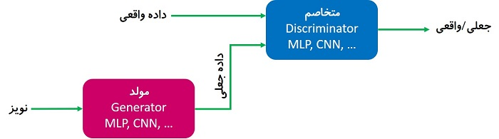
ساختار شبکه عصبی GAN
ساختار بالا یک نقص دیگر هم دارد. شبکه G هیچ‌گونه ورودی ندارد! انتظار داریم یک ورودی به شبکه G بدهیم تا یک داده جعلی تولید کند. روی هوا که داده تولید نمی‌کند! 😅 در شکل زیر یک ورودی به‌نام z برای شبکه G درنظر گرفته شده است. در شکل 7 ساختار کامل شبکه GAN را می‌بینید که داده جعلی تولید شده توسط G و داده واقعی به‌عنوان ورودی به شبکه D داده می‌شود.

